Slide 1

Università degli studi di Roma Tor vergata
Corso di laurea in ingegneria informatica
Anno accademico 2019/2020
Corso di mobile programming
DOCENTE: regoli massimo
Candidati: di battista mattia, minut robert adrian
Bluetooth in android

Slide 2

Introduzione
Logo Bluetooth
Ideato nei laboratori di Ericsson nel 1994.
Nel 1998, viene fondato il SIG (Special Interest Group) a cui partecipano inizialmente le grandi aziende nel settore tecnologico: Ericsson, Intel, Toshiba, Nokia e IBM.
I membri del SIG sovrintendono le specifiche e gli standard del Bluetooth, ma non si occupano in alcun modo della produzione o della vendita di prodotti che usino questa tecnologia.
Nel corso degli anni altre aziende hanno aderito all’organizzazione, ad oggi sono più di 2500.
Un prodotto basato questa tecnologia, prima di poter usare il marchio Bluetooth ed essere successivamente venduto, deve essere sottoposto al programma Bluetooth Qualification Program. Questo processo consiste in una serie di test al fine di garantire la compatibilità tra dispositivi prodotti da aziende diverse, ma che usano la stessa tecnologia.

Slide 3
Come e perché
L’obiettivo della tecnologia Bluetooth è l’intercomunicazione wireless tra dispositivi diversi e non necessariamente prodotti dalla stessa azienda, attraverso l’uso di onde radio a corto raggio, in modo sicuro, semplice, con bassi costi e bassi consumi energetici
Questi ultimi tre punti sono il maggior vantaggio sulla tecnologia Wi-Fi, che richiede hardware e software molto più sofisticati, e quindi costi e consumi molto più alti
Con l’avvento dello stack di protocollo Low-Energy (v4.0), che ha permesso un risparmio energetico senza precedenti, la tecnologia Bluetooth è diventata una delle forze trainanti dell’IoT, poiché utilizzabile su dispositivi piccoli come smartwatch, lampadine intelligenti e serrature elettroniche
Per stabilire una connessione è prima di tutto necessaria una fase di associazione, detta «Pairing»
La connessione è di tipo Master-Slave e permette al dispositivo «Master» di comunicare attraverso una piccola rete con i dispositivi «Slave», che rimangono in ascolto sulla rete finché il dispositivo «Master» non disattiva la sua funzione Bluetooth

Slide 4
standard
Bluetooth 1.0 e 1.0B, presentano molti problemi tra qui l’incompatibilità tra prodotti di marche diverse. La versione 1.0B assicurava una maggiore sicurezza nello scambio dati tra dispositivi.
Bluetooth 1.1 , aggiunge alle precedenti versioni la possibilità di utilizzare canali cifrati per la comunicazione.
Bluetooth 1.2, implementa un sistema (extended Synchronous Connections) per la ritrasmissione di dati nel caso in cui vengano persi durante la comunicazione, ciò garantiva una migliore qualità per lo scambio di file audio.
Bluetooth 2.0, porta diverse migliorie tra cui le trasmissioni multicast e broadcast, permettendo l’invio degli stessi dati a più destinatari simultaneamente.
Nel corso degli anni sono state rilasciate ulteriori versioni, ad oggi siamo arrivati al Bluetooth 5.0.
[1999]
1.0 e 1.0B
[2001]
1.1
[2003]
1.2
[2004]
2.0
Continua…

Slide 5
USO DEL BLUETOOTH
Gli usi sono molti e vari, e riguardano sia consumatori che l’industria. Il motivo è abbastanza semplice: tale tecnologia permette la comunicazione a distanza senza l’uso di cavi.
Per quanto riguarda i consumatori, alcuni esempio possono essere il controllo di dispositivi come auricolari, sveglie, altoparlanti, lampadine, e perfino elettrodomestici complessi come il forno, il condizionatore e la lavatrice.
Tutto ciò tramite apparati dedicati oppure il proprio cellulare.
Per quanto riguarda l’uso industriale, sono d’esempio tutti i dispositivi che devono raccogliere dati sull’ambiente circostante e che per svolgere tale compito devono utilizzare diversi sensori posti a distanza e con cui è necessario comunicare per acquisire i dati necessari. Tali dati possono essere poi processati da un sistema dedicato, per poi fornire varie informazioni in base agli obiettivi che si vogliono raggiungere.
Inoltre, il mondo IoT espande su quest’idea aggiungendo la capacità di comunicare a kilometri di distanza, attraverso l’uso dl Internet, sfruttando però il basso consumo della tecnologia Bluetooth per la comunicazione a corto raggio.

Slide 6
Bluetooth in android
Le operazioni fondamentali che si possono effettuare in Android sono:
Abilitare il Bluetooth e rendersi visibili.
Cercare altri dispositivi.
Connettersi ad un device con Bluetooth attivato.
Inviare e ricevere messaggi.

Slide 7
permessi
Prima di procedere nella realizzazione di applicazioni che sfruttano il Bluetooth, vanno inclusi quattro permessi nell’ AndroidManifest.xml.
Tra questi sono presenti quelli del rilevamento della posizione, poiché esistono tecniche che permettono tale rilevamento.
Infatti, attraverso l’uso del Bluetooth si può triangolare la posizione dell’utente in seguito al rilevamento nelle vicinanze di determinati dispositivi chiamati beacon.
<uses-permission android:name="android.permission.BLUETOOTH" /> <uses-permission android:name="android.permission.BLUETOOTH_ADMIN" /> <uses-permission android:name="android.permission.ACCESS_COARSE_LOCATION"/> <uses-permission android:name="android.permission.ACCESS_FINE_LOCATION"/>

Slide 8
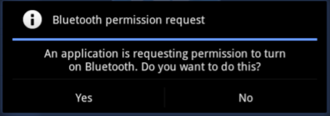
Abilitare il Bluetooth e rendersi visibili (1)
Se un’applicazione necessita del Bluetooth, dovrà controllare se è abilitato. Nel caso in cui sia disattivato, dovrà chiedere all’utente di attivarlo. Per far ciò utilizziamo una Intent.
Ciò permetterà di mostrare all’utente un AlertDialog, che darà la possibilità di scegliere se abilitare o meno il Bluetooth.
BluetoothAdapter mBluetoothAdapter = BluetoothAdapter.getDefaultAdapter();
if(!mBluetoothAdapter.isEnabled()){ Log.d(TAG, "enableDisableBT: enabling BT."); Intent enableBTIntent = new Intent(BluetoothAdapter.ACTION_REQUEST_ENABLE); startActivity(enableBTIntent); IntentFilter BTIntent = new IntentFilter(BluetoothAdapter.ACTION_STATE_CHANGED); registerReceiver(mBroadcastReceiver1, BTIntent); }

Slide 9
Abilitare il Bluetooth e rendersi visibili (2)
Anche per rendersi visibili agli altri utilizziamo una Intent, in particolare il seguente metodo ci permette di essere visibili per 300 secondi.
public void btnEnableDisableDiscoverable() { Intent discoverableIntent = new Intent(BluetoothAdapter.ACTION_REQUEST_DISCOVERABLE);
discoverableIntent.putExtra(BluetoothAdapter.EXTRA_DISCOVERABLE_DURATION , 300); startActivity(discoverableIntent); IntentFilter intentFilter = new IntentFilter(BluetoothAdapter.ACTION_SCAN_MODE_CHANGED); registerReceiver(mBroadcastReceiver2,intentFilter); }

Slide 10
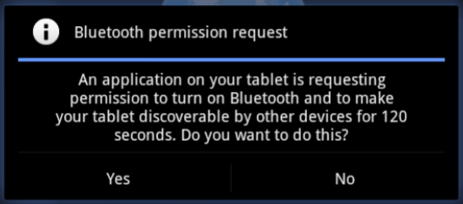
Abilitare il Bluetooth e rendersi visibili (3)
Per esempio, in questo caso, se l’utente accetterà la richiesta nell’ AlertDialog, il dispositivo diventerà visibile agli altri per 120 secondi.

Slide 11
Cercare altri dispositivi (1)
Prima di avviare la ricerca di nuovi dispositivi, controlliamo prima che tutti i permessi relativi alla posizione siano stati autorizzati dall’utente.
private void checkBTPermissions() { int permissionCheck =
this.checkSelfPermission("Manifest.permission.ACCESS_FINE_LOCATION"); permissionCheck +=
this.checkSelfPermission("Manifest.permission.ACCESS_COARSE_LOCATION");
if (permissionCheck != 0) { this.requestPermissions(
new String[]{Manifest.permission.ACCESS_FINE_LOCATION,
Manifest.permission.ACCESS_COARSE_LOCATION}, 1001); //Any number } }

Slide 12
Cercare altri dispositivi (2)
Possiamo ora avviare la ricerca, e registrare dei metodi che gestiranno la rilevazione dei dispositivi.
public void discoverDevices() { //check BT permissions in manifest checkBTPermissions(); if(mBluetoothAdapter.isDiscovering()){ mBluetoothAdapter.cancelDiscovery(); }
mBluetoothAdapter.startDiscovery(); IntentFilter discoverDevicesIntent = new IntentFilter(BluetoothDevice.ACTION_FOUND); registerReceiver(mBroadcastReceiver3, discoverDevicesIntent); }

Slide 13
Cercare altri dispositivi (3)
Ogni dispositivo trovato viene rappresentato come un oggetto ‘BluetoothDevice’ che contiene tutte le relative informazioni, come MAC address e nome assegnato.
A fianco è presente il metodo che gestisce il rilevamento di dispositivo, che li aggiunge ad un ArrayList e che passa le informazioni alla classe Holder per aggiornare l’interfaccia utente di conseguenza.
public ArrayList<BluetoothDevice> mBTDiscoveredDevices = new ArrayList<>();
private BroadcastReceiver mBroadcastReceiver3 = new BroadcastReceiver() { @Override public void onReceive(Context context, Intent intent) { final String action = intent.getAction(); if (action != null && action.equals(BluetoothDevice.ACTION_FOUND)){ BluetoothDevice device = intent.getParcelableExtra (
BluetoothDevice.EXTRA_DEVICE);
//check if already found in previous discoveries
for(BluetoothDevice dev: mBTDiscoveredDevices){ if(device != null &&
device.getAddress().compareTo(dev.getAddress()) == 0) return; } mBTDiscoveredDevices.add(device); holder.addDeviceToList(device, false); } } };

Slide 14
Connettersi ad un device con Bluetooth attivato (1)
Prima di connetterci ad un device dobbiamo definire una chiave UUID (Universally Unique Identifier), che identifichi il servizio offerto dall’applicazione.
Tale chiave identificativa permette di creare applicazioni e dispositivi che realizzino un certo servizio in maniera coerente, permettendo loro di comunicare.
Nel caso in cui l’applicazione non abbia questo tipo di necessità, come per esempio nella nostra demo, è sufficiente generare una chiave casuale, che con altissima probabilità non verrà utilizzata da nessun’altro.

Slide 15
Connettersi ad un device con Bluetooth attivato (2)
Dobbiamo chiamare il metodo startClient, definito in un’altra classe, chiamata BluetoothConnectionService.
Il metodo prende in input il device a cui collegarsi e la chiave UUID.
Crea quindi un Thread che si occuperà di mantenere la connessione aperta, senza coinvolgere il thread principale dedicato alla UI.
private void connectToDevice(BluetoothDevice device){ mBluetoothConnection = new BluetoothConnectionService(CoreActivity.this); mBluetoothConnection.startClient(device, MY_UUID_INSECURE); }
void startClient(BluetoothDevice device, UUID myUuidInsecure){ //init progress dialog mProgressDialog = ProgressDialog.show(mContext,"Connecting Bluetooth" ,"Please Wait...",true); mConnectThread = new ConnectThread(device, MY_UUID_INSECURE); mConnectThread.start(); }

Slide 16
Connettersi ad un device con Bluetooth attivato (3)
Utilizziamo il metodo createRfcommSocketToServiceRecord() per creare una socket verso l’altro dispositivo.
private class ConnectThread extends Thread { private BluetoothSocket mmSocket; ConnectThread(BluetoothDevice device, UUID uuid) { mmDevice = device; deviceUUID = uuid; } public void run(){ BluetoothSocket tmp = null; try { tmp = mmDevice.createRfcommSocketToServiceRecord(deviceUUID); } catch (IOException e) {
Log.e(TAG, "ConnectThread: Could not create InsecureRfcommSocket " + e.getMessage()); } mmSocket = tmp; mBluetoothAdapter.cancelDiscovery();

Slide 17
Connettersi ad un device con Bluetooth attivato (4)
Connettiamoci infine al dispositivo con il metodo connect().
try { mmSocket.connect(); } catch (IOException e) { try { mmSocket.close(); } catch (IOException e1) { Log.e(TAG, "mConnectThread: run: Unable to close connection in socket " + e1.getMessage()); } Log.d(TAG, "run: ConnectThread: Could not connect to UUID: " + MY_UUID_INSECURE ); } connected(mmSocket); } void cancel() { try { mmSocket.close(); } catch (IOException e) { Log.e(TAG, "cancel: close() of mmSocket in Connectthread failed." + e.getMessage()); } }

Slide 18
Inviare e ricevere messaggi (1)
Dopo aver instaurato una connessione, vediamo ora come inviare messaggi.
Chiamando il metodo sendMessage() questo chiamerà a sua volta il metodo write(), definito nella classe BluetoothConnectionService, che eseguirà l’operazione di scrittura tramite l’uso del thread della connessione, i metodi accettano byte e non stringhe.
private void sendMessage(String message){ mBluetoothConnection.write(message.getBytes()); }
void write(byte[] out) { // Synchronize a copy of the ConnectedThread Log.d(TAG, "write: Write Called."); //perform the write mConnectedThread.write(out); }

Slide 19
Inviare e ricevere messaggi (2)
Quest’ultimo metodo write() scrive nell’output stream, ottenuto dalla socket creata in precedenza.
Tale chiamata è bloccante e quindi l’esecuzione del codice rimane in attesa finché l’operazione non si è conclusa, motivo principale per cui vengono utilizzati thread aggiuntivi.
Ricordiamo che questo metodo si trova all’interno della classe ConnectedThread, già usata nella fase di instaurazione di connessione.
void write(byte[] bytes) { String text = new String(bytes, Charset.defaultCharset()); Log.d(TAG, "write: Writing to outputstream: " + text); try { mmOutStream.write(bytes); } catch (IOException e) { Log.e(TAG, "write: Error writing to output stream. " + e.getMessage() ); } }

Slide 20
Inviare e ricevere messaggi (3)
Il ConnectedThread si occuperà anche di rimanere in ascolto sull’input stream.
All’arrivo di byte il Thread li invierà all’ Activity.
public void run(){ byte[] buffer = new byte[1024]; int bytes; while (true) { try { bytes = mmInStream.read(buffer); String incomingMessage = new String(buffer, 0, bytes); Intent intent = new Intent("incomingMessage"); intent.putExtra("theMessage", incomingMessage); LocalBroadcastManager.getInstance(mContext).sendBroadcast(intent); } catch (IOException e) { break; } } }

Slide 21
Inviare e ricevere messaggi (4)
Tramite il LocalBroadcastManager, utilizzato nella onCreate() dell’Activity, si registra un BroadcastReceiver che ha il compito di estrarre stringhe dai byte ricevuti tramite il metodo onReceive() e passarli alla classe Holder che si occuperà di mostrarle a schermo.
BroadcastReceiver mReceiver = new BroadcastReceiver() { @Override public void onReceive(Context context, Intent intent) { String text = intent.getStringExtra("theMessage"); holder.showMessage(text); } };
LocalBroadcastManager.getInstance(this).registerReceiver(mReceiver,new IntentFilter("incomingMessage"));

Slide 22
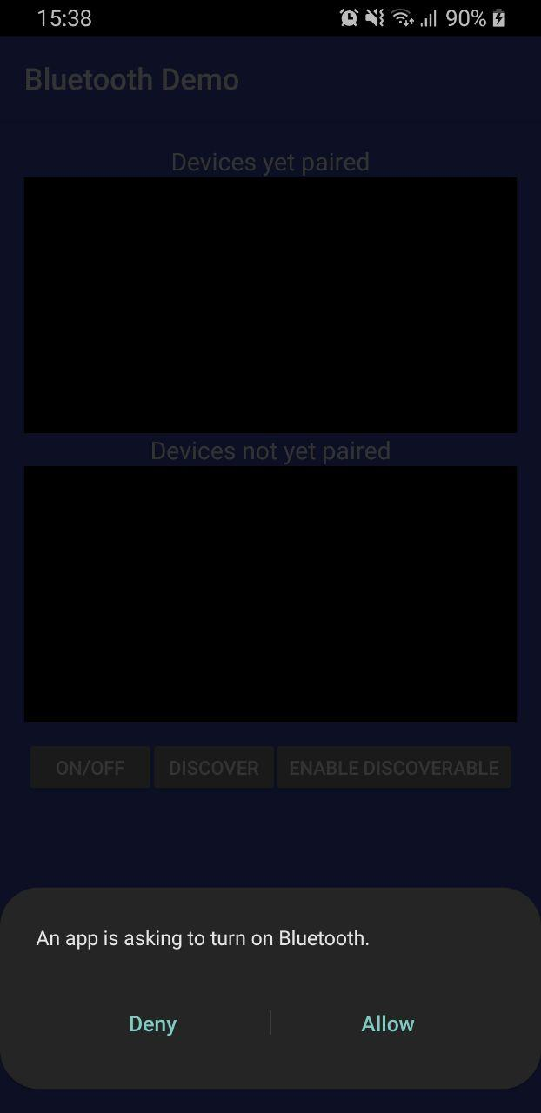
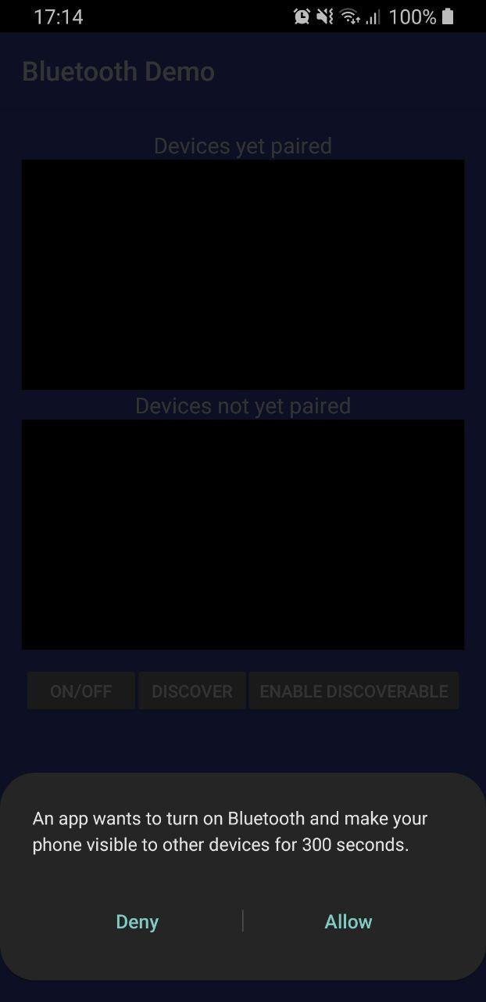
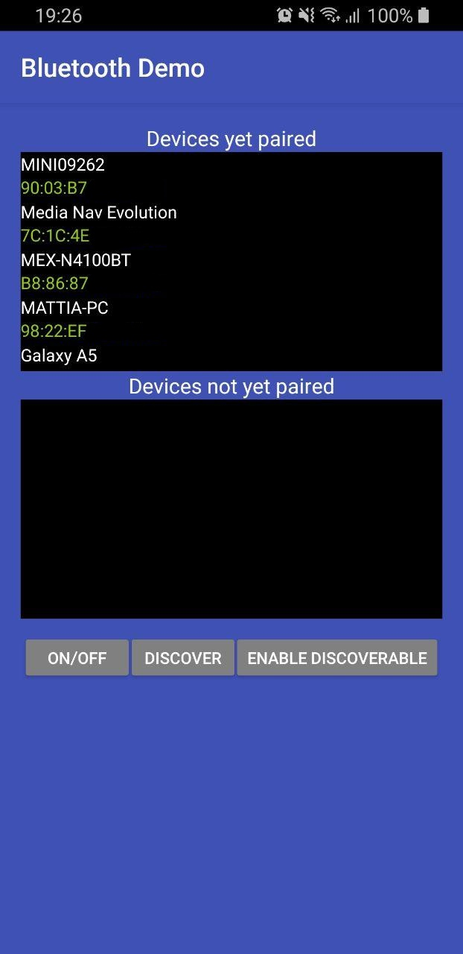
screenshot (1)

Slide 23
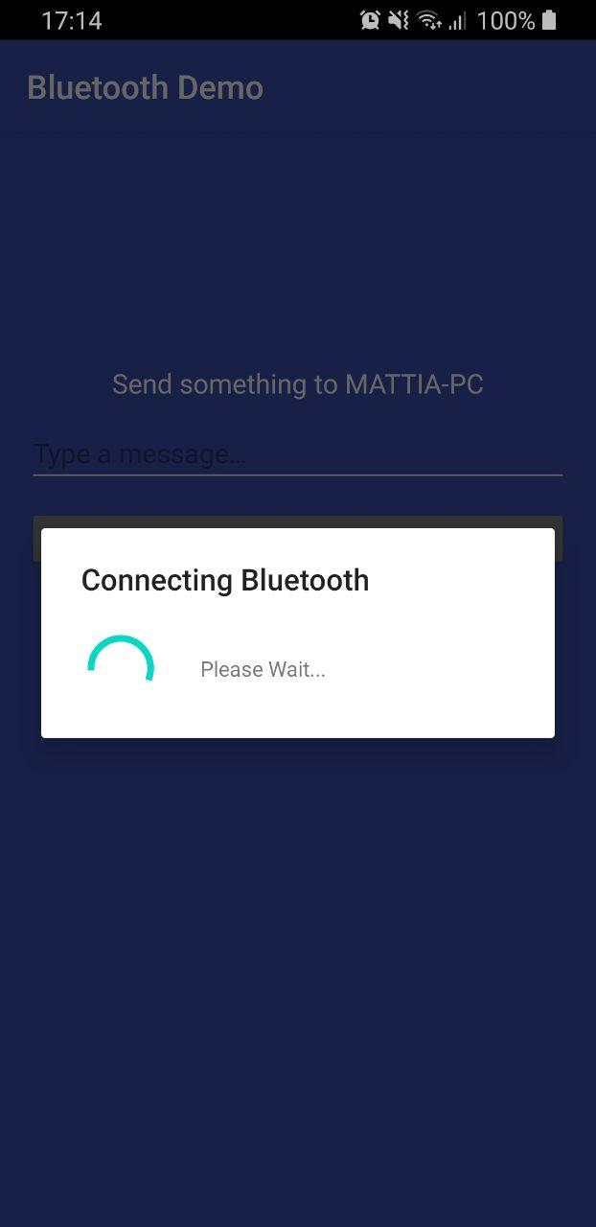
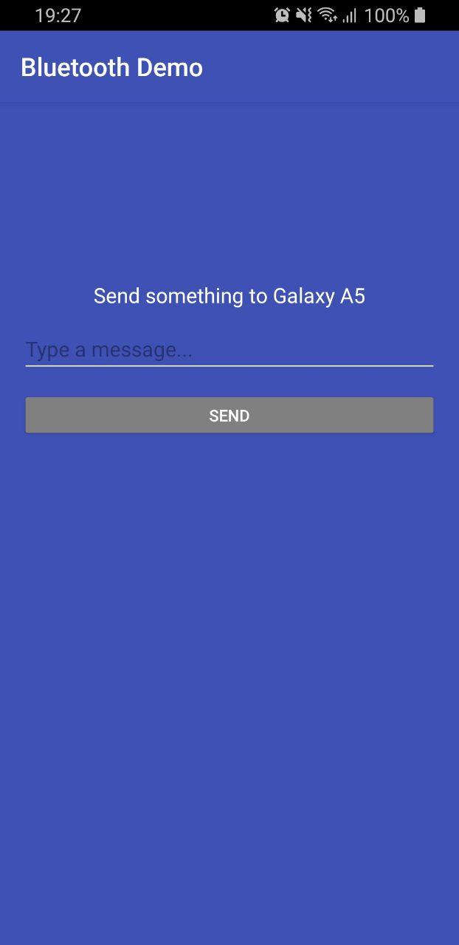
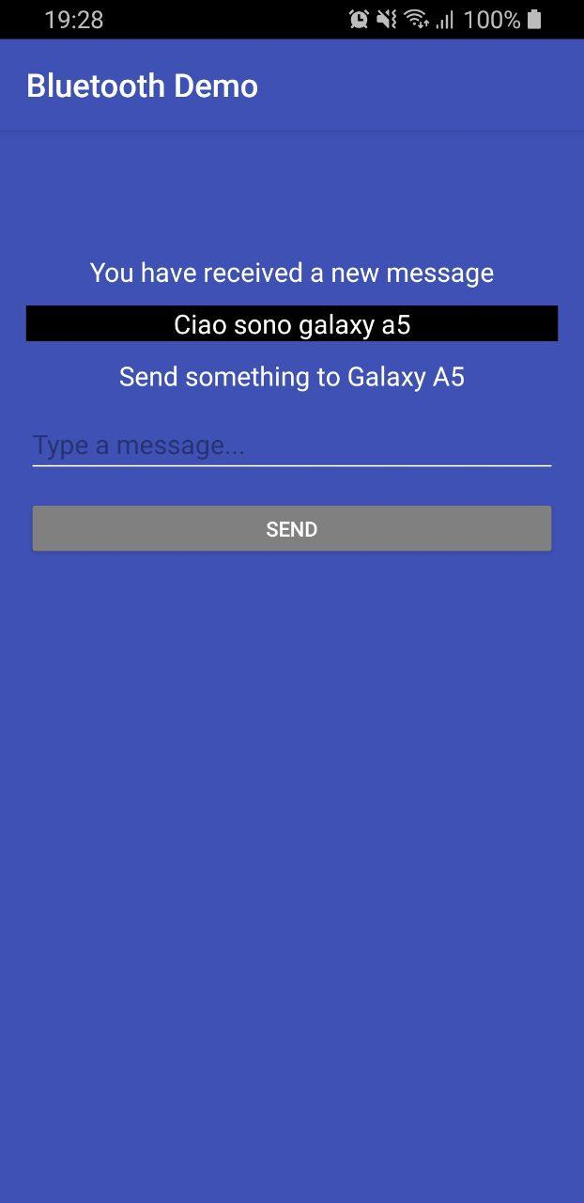
screenshot (2)

Slide 24
Link a riferimenti
www.androidcentral.com
Slide UniCa
IONOS: Cos’è il Bluetooth?
Android Cookbook

